Slide 1
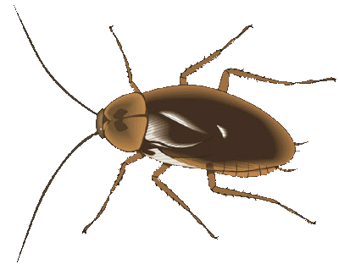
34 ИНТЕРЕСНЫХ ФАКТА О ТАРАКАНАХ
www.zooclub.ru
Тараканы — теплолюбивые и влаголюбивые насекомые, ведущие преимущественно ночной образ жизни. Таракановые являются одними из самых выносливых насекомых. Некоторые тараканы способны до месяца прожить без пищи.
Notes:
http://zooclub.ru/fakty/o_tarakanah.shtml

Slide 11
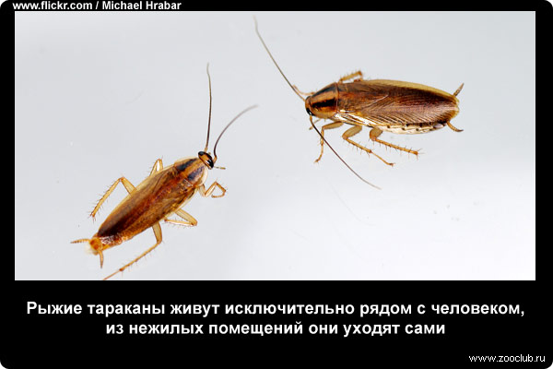

Slide 20
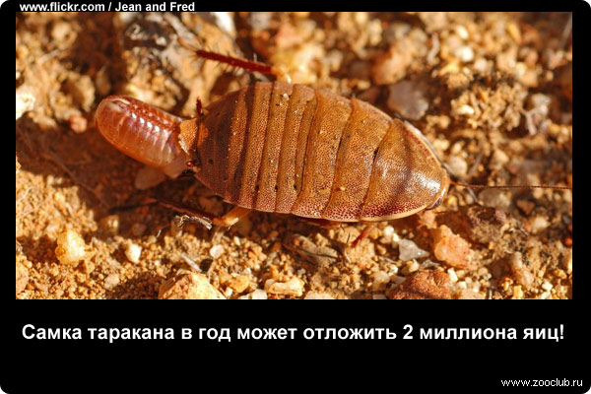

Slide 21
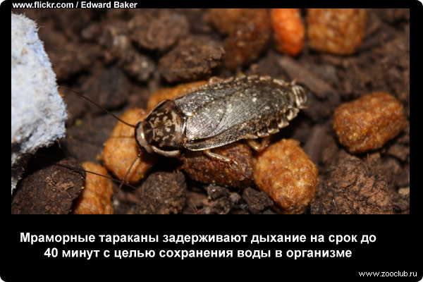

Slide 24
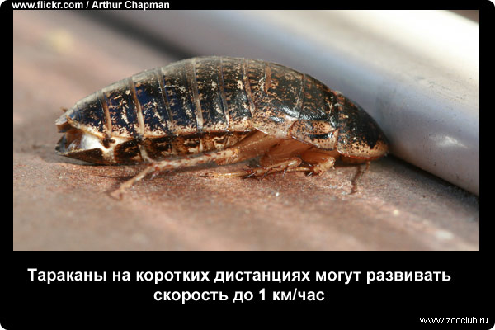

Slide 28
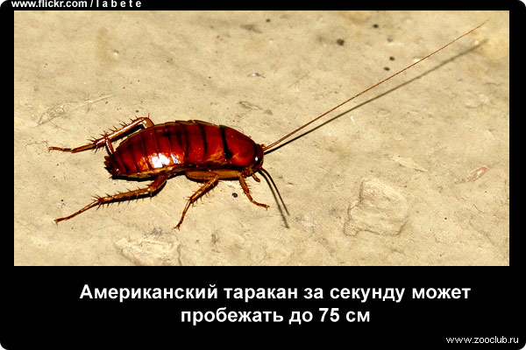

Slide 29
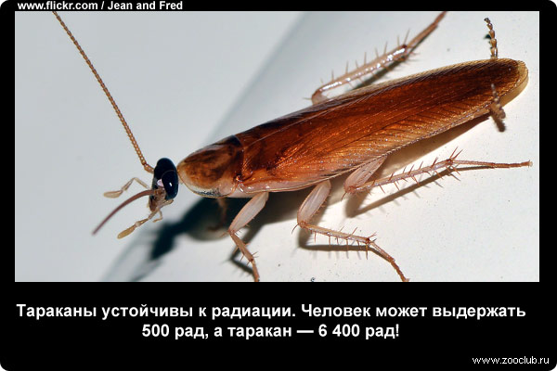

Slide 31
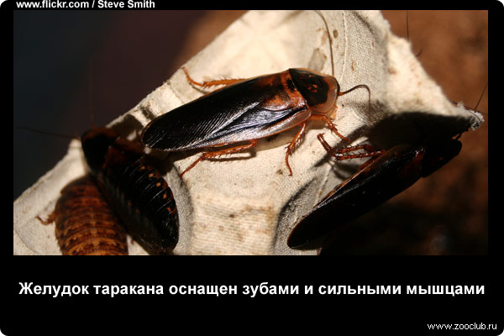

Slide 33
